Slide 1
Az RDA-HU munkacsoport munkájának átalakítása a 3R projekt tükrében
Készítette: Ilácsa Szabina, a szerző betegsége miatt előadja: Dancs Szabolcs
Networkshop 2022
(2022.04.20.)

Slide 2
Az előző részek tartalmából …
3R projekt
Eddig egy olyan RDA implementáció létezik, ahol az RDA-ra nem AACR2-ról álltak át
A 3R utáni RDA-ra átállások kidolgozása még folyamatban van
Mi rögtön a 3R utáni RDA-ra fogunk átállni

Slide 3
A felkészülés
LRM és MARC 21 fordítás
Nemzetközi munkacsoport-tagságaink:
RDA Technical Working Group
EURIG Editorial Committee
EURIG Executive Committee
Kísérletek

Slide 4
MSZ-RDA megfeleltetés

Slide 5
MSZ-RDA megfeleltetés
4.1.2.3 Ha a könyvnek - egyazon műre vonatkozóan - egynél több címe van, az alábbiak szerint kell eldönteni, hogy közülük melyik a főcím: | 10.1 | C: A value of a title appears in more than one language in sources of information. (title proper, 20.63.35.20)
Ha a könyvnek csak egy címoldala van, a könyv (a könyv főrészének) nyelvével és írásrendszerével megegyező nyelvű és írásrendszerű cím a főcím. | 10.2 | O1: Record a value in the language or script of the main expression that is embodied by a manifestation.
… ilyen megkülönböztetés hiányában pedig az elsőként közölt cím a főcím. | 10.3 | O2: Record a value in the language or script that appears first in a manifestation being described.
Ilyen ismérv hiányában, a főcím a tipográfiailag egyértelműen kiemelt cím, … | 10.4
Ha a választásra ilyen ismérv alapján nincs lehetőség, akkor az első jobboldali címoldalon tipográfiailag egyértelműen kiemelt, ... | 10.5
4.1.2.3 Ha a könyvnek - egyazon műre vonatkozóan - egynél több címe van, az alábbiak szerint kell eldönteni, hogy közülük melyik a főcím: | 11.1 | C: More than one value of a title appears in sources of information. (title proper, 99.39.48.43)
… ha pedig ilyen megkülönböztetés nincs, akkor a címoldalon elsőként közölt cím a főcím. | 11.2 | O1: Record the value that appears first.
 | 11.3 | O2: Record a value that is the most comprehensive form.
Ha a könyvnek több címoldala van, a könyv vagy a könyv főrészének nyelvével és írásrendszerével megegyező nyelvű és írásrendszerű címoldal alapján - a fentiek szerint [kék] - kell a főcímet megválasztani. | 11.4

Slide 6
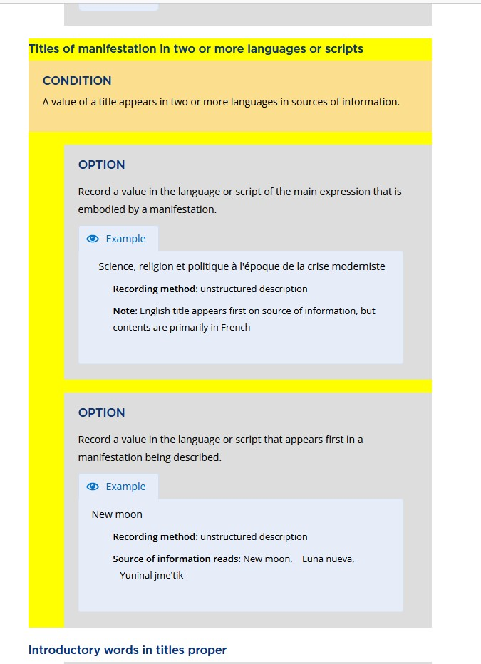
MSZ-RDA megfeleltetés
4.1.2.3 Ha a könyvnek - egyazon műre vonatkozóan - egynél több címe van, az alábbiak szerint kell eldönteni, hogy közülük melyik a főcím: | 10.1 | C: A value of a title appears in more than one language in sources of information. (title proper, 20.63.35.20)
Ha a könyvnek csak egy címoldala van, a könyv (a könyv főrészének) nyelvével és írásrendszerével megegyező nyelvű és írásrendszerű cím a főcím. | 10.2 | O1: Record a value in the language or script of the main expression that is embodied by a manifestation.
… ilyen megkülönböztetés hiányában pedig az elsőként közölt cím a főcím. | 10.3 | O2: Record a value in the language or script that appears first in a manifestation being described.
Ilyen ismérv hiányában, a főcím a tipográfiailag egyértelműen kiemelt cím, … | 10.4
Ha a választásra ilyen ismérv alapján nincs lehetőség, akkor az első jobboldali címoldalon tipográfiailag egyértelműen kiemelt, ... | 10.5
4.1.2.3 Ha a könyvnek - egyazon műre vonatkozóan - egynél több címe van, az alábbiak szerint kell eldönteni, hogy közülük melyik a főcím: | 11.1 | C: More than one value of a title appears in sources of information. (title proper, 99.39.48.43)
… ha pedig ilyen megkülönböztetés nincs, akkor a címoldalon elsőként közölt cím a főcím. | 11.2 | O1: Record the value that appears first.
 | 11.3 | O2: Record a value that is the most comprehensive form.
Ha a könyvnek több címoldala van, a könyv vagy a könyv főrészének nyelvével és írásrendszerével megegyező nyelvű és írásrendszerű címoldal alapján - a fentiek szerint [kék] - kell a főcímet megválasztani. | 11.4

Slide 7
MSZ-RDA megfeleltetés
4.1.2.3 Ha a könyvnek - egyazon műre vonatkozóan - egynél több címe van, az alábbiak szerint kell eldönteni, hogy közülük melyik a főcím: | 10.1 | C: A value of a title appears in more than one language in sources of information. (title proper, 20.63.35.20)
Ha a könyvnek csak egy címoldala van, a könyv (a könyv főrészének) nyelvével és írásrendszerével megegyező nyelvű és írásrendszerű cím a főcím. | 10.2 | O1: Record a value in the language or script of the main expression that is embodied by a manifestation.
… ilyen megkülönböztetés hiányában pedig az elsőként közölt cím a főcím. | 10.3 | O2: Record a value in the language or script that appears first in a manifestation being described.
Ilyen ismérv hiányában, a főcím a tipográfiailag egyértelműen kiemelt cím, … | 10.4
Ha a választásra ilyen ismérv alapján nincs lehetőség, akkor az első jobboldali címoldalon tipográfiailag egyértelműen kiemelt, ... | 10.5
4.1.2.3 Ha a könyvnek - egyazon műre vonatkozóan - egynél több címe van, az alábbiak szerint kell eldönteni, hogy közülük melyik a főcím: | 11.1 | C: More than one value of a title appears in sources of information. (title proper, 99.39.48.43)
… ha pedig ilyen megkülönböztetés nincs, akkor a címoldalon elsőként közölt cím a főcím. | 11.2 | O1: Record the value that appears first.
 | 11.3 | O2: Record a value that is the most comprehensive form.
Ha a könyvnek több címoldala van, a könyv vagy a könyv főrészének nyelvével és írásrendszerével megegyező nyelvű és írásrendszerű címoldal alapján - a fentiek szerint [kék] - kell a főcímet megválasztani. | 11.4

Slide 8
A kísérlet tanulságai
Az RDA-ban a szabályok az elem hierarchiájában elszórtan találhatók.
Több előkészítésre van szükség
Elem szupertípus
Elem altípus 1
Elem altípus 2
Elem altípus 3
Elem altípus a
Elem altípus b

Slide 9
MSZ RDA-szerű átírása

Slide 10
Katalogizálási szabvány
Ha a könyvnek - egyazon műre vonatkozóan - egynél több címe van, az alábbiak szerint kell eldönteni, hogy közülük melyik a főcím:
Ha a könyvnek csak egy címoldala van, a könyv (a könyv főrészének) nyelvével és írásrendszerével megegyező nyelvű és írásrendszerű cím a főcím. Ilyen ismérv hiányában, a főcím a tipográfiailag egyértelműen kiemelt cím, ha pedig ilyen megkülönböztetés nincs, akkor a címoldalon elsőként közölt cím a főcím.

Slide 11
Katalogizálási szabvány
szituáció
Ha a könyvnek - egyazon műre vonatkozóan - egynél több címe van, az alábbiak szerint kell eldönteni, hogy közülük melyik a főcím:
Ha a könyvnek csak egy címoldala van, a könyv (a könyv főrészének) nyelvével és írásrendszerével megegyező nyelvű és írásrendszerű cím a főcím. Ilyen ismérv hiányában, a főcím a tipográfiailag egyértelműen kiemelt cím, ha pedig ilyen megkülönböztetés nincs, akkor a címoldalon elsőként közölt cím a főcím.
forgatókönyvek
elemnév

Slide 12
Bibliográfiai keretrendszer
Főcím (20.63.35.20)
Feltétel: A cím értéke több mint egy nyelven jelenik meg az információforrásokban.
Opció: Rögzítsük a megjelenési formában testet öltött fő kifejezési forma nyelvével vagy írásrendszerével egyező értéket.
Opció: Rögzítsük a megjelenési formán elsőként megjelenő nyelven vagy írásrendszerrel az értéket.

Slide 13
Bibliográfiai keretrendszer
elemnév
szituáció
Főcím (20.63.35.20)
Feltétel: A cím értéke több mint egy nyelven jelenik meg az információforrásokban.
Opció: Rögzítsük a megjelenési formában testet öltött fő kifejezési forma nyelvével vagy írásrendszerével egyező értéket.
Opció: Rögzítsük a megjelenési formán elsőként megjelenő nyelven vagy írásrendszerrel az értéket.
Adatrögzítési szabály

Slide 14
A kísérlet tanulságai
Az RDA nagyban épít a policy-re
A kidolgozást nem lehet az RDA felől végigvinni
Össze kell gyűjteni a leírni kívánt források adatelemeinek összes létező szabályozandó helyzetét.
Az elemzés során első körben külön kéne választani a szabályzatok különböző rétegeit.

Slide 15
MSZ-LRM megfeleltetés

Slide 16
MSZ-LRM megfeleltetés
megjegyzések a terjedelemről | < | megjegyzés | A nevesített, speciális eseteket nem számítva a megjegyzések mind ennek az ismérvnek a finomításai
 | < | hordozókategória | Ha a könyv szokásostól eltérő fizikai sajátosságairól tájékoztat.
 | < | terjedelem | Ha a leírás terjedelem-adatait pontosítja.

Slide 17
Az új munkaterv

Slide 18
Az új munkaterv
Elemzés
Jelenlegi gyakorlat feltérképezése
MSZ-LRM megfeleltetés
MSZ-RDA megfeleltetés
Kidolgozás
Alkalmazásprofil
Megfeleltetés adatcsere-szabványoknak
Teszt
Kimaradó elemek vizsgálata
Szabályzatok összevetése
A kidolgozott részek folyamatos tesztelése
Példatár
Visszacsatolás a „Kidolgozás” felé

Slide 19
I. szakasz elemeinek egymáshoz viszonyított hossza

Slide 20
Jelen gyakorlat összegyűjtése
Cél: összegyűjteni, hogy mik azok a helyzetek, amit le kell szabályozni
Minden információforrás minden elemének összes lehetséges gyakorlatban előfordulható esete
Ezekhez konkrét példák a tesztekhez és később a példatárakhoz.

Slide 21
MSZ-LRM megfeleltetés
Cél: kis gyakorlatibb tapasztalat szerzése az LRM gondolkodásról mielőtt áttérünk az entitásszerkezetre
Annak a táblázatos megfeleltetésnek a folytatása, amit korábban bemutattam

Slide 22
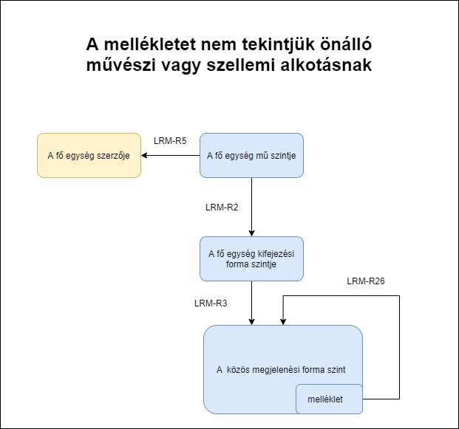
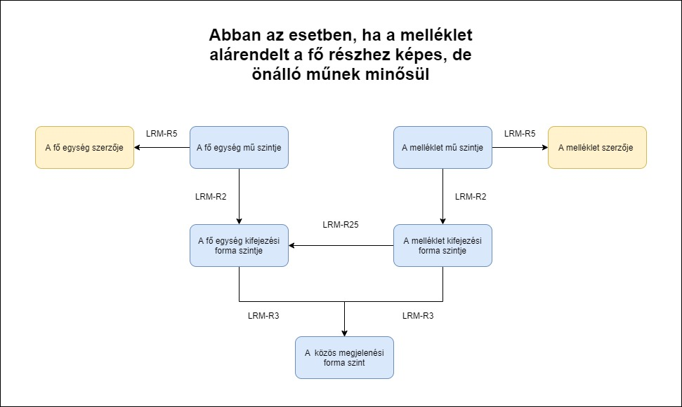
Entitásszerkezet felrajzolása
Cél: a Jelen gyakorlat részben feltárt „forgató-könyveket” alapul véve grafikusan ábrázoljuk az entitások egymáshoz való viszonyát
Segíteni fog minket a „rövidebb utak” megállapításában
Kapcsolódó ágens

Slide 23
Összegzés a kimaradó elemekről
Cél: annak bemutatása, hogy milyen lehetőségeket nyújt még az RDA
Azon elemek kigyűjtése és használatának bemutatása, amelyeket nem feleltelhetők meg a jelenleg használt elemeknek.

Slide 24
A szabályok összevetése
Cél: annak azonosítása, hogy a jelenlegi szabályaink mennyire megfelelők az RDA-nak
Két lépcsőben történik
Az MSZ elemkészletét megfeleltetjük az RDA elemkészletének
A szabályokat vetjük össze (lásd korábbi dia)

Slide 25
II. szakasz: a Kidolgozás

Slide 26
III. szakasz: a Teszt
A gyakorlatban nem fog annyira elkülönülni a Kidolgozástól.
Az Elemzés szakaszban összegyűjtött példákon fog történni
Állandó visszacsatolás a munka során

Slide 27
Köszönöm a figyelmet!

